Slide 1
Mechy

Slide 2
Charakteristika
Řadí se do skupiny mechorostů
Výtrusné rostliny
Zelené rostliny
V přírodě zadržují vodu – jsou velmi důležité
Označují se jako „pionýrské“ organismy

Slide 3
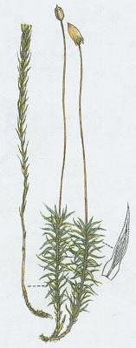
Stavba těla
Tobolka
Štět
Lodyžka s
lístky
Rhizoidy

Slide 4
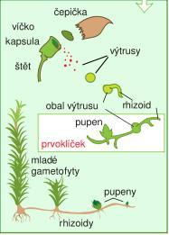
Životní cyklus mechů

Slide 5
Zástupci mechů
Ploník:
Hraje důležitou roli v lesním hospodářství, při zadržování vody, dokáže absorbovat až dvacetkrát tolik vody, kolik je jeho vlastní hmotnost.

Slide 6
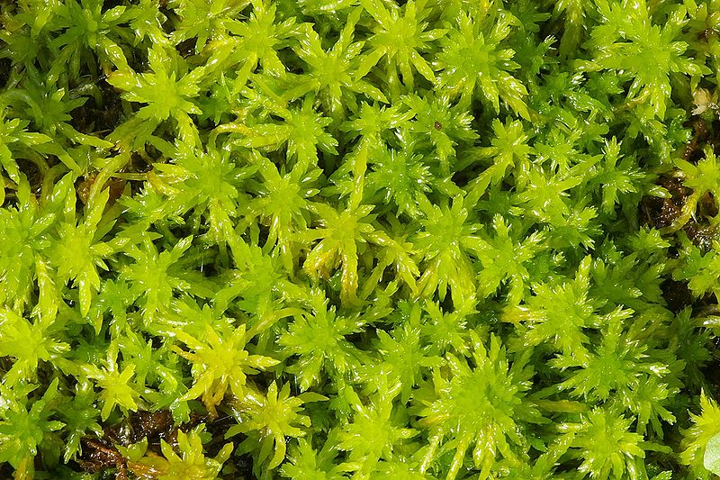
Rašeliník: dokáže pojmout obrovské množství vody, až
dvacetinásobek hmotnosti sušiny.
Součást rašeliny.

Slide 7
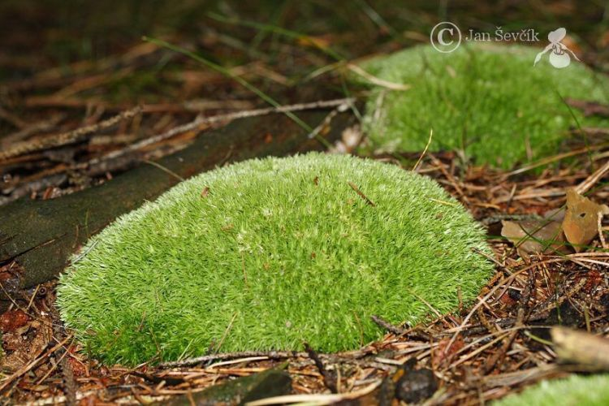
Bělomech sivý: tvoří kompaktní polštáře, ostrůvky

Slide 8
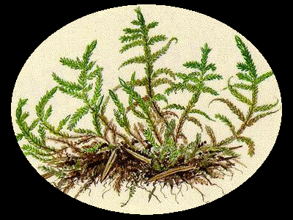
Pokryvnatec Schreberův: Lístky jsou střechovitě uspořádané, velmi vyduté, široce vejčité, naspodu ohrnuté. Lístky na větvích jsou menší než na lodyžkách.

Slide 9
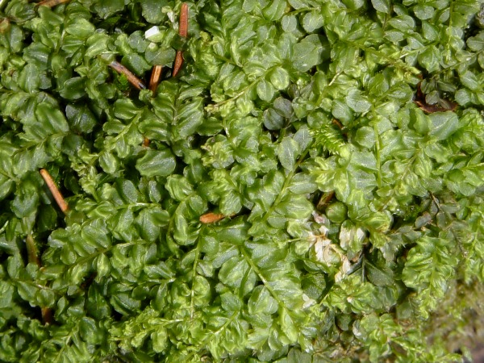
Měřík
Má velmi tenké lístky, které lze krásně pozorovat pod mikroskopem

Slide 10
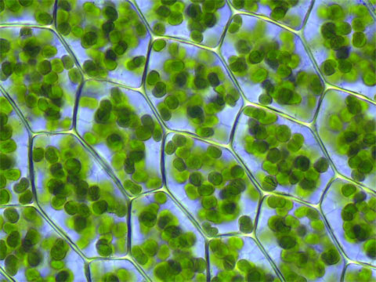
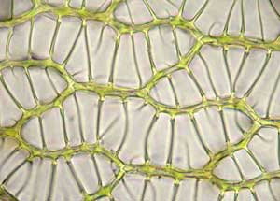
Mikrofotografie lístku měříku
Duté buňky rašeliníku – důvod
proč je schopen zadržet tolik vody.

Slide 11
http://www.guh.cz/edu/bi/biologie_rostliny/html05/foto_006.html
http://cs.wikipedia.org/wiki/Soubor:Lifecycle_moss_svg_diagram_ces.svg
http://cs.wikipedia.org/wiki/Soubor:Polytrichum_commune.jpeg
http://cs.wikipedia.org/wiki/Soubor:SphagnumFallax.jpg
http://www.biolib.cz/cz/taxonimage/id91636/?taxonid=61366&type=1
http://mirda2.atlasweb.cz/Pokryvnatec%20Schreberuv.htm
http://www.biolib.cz/cz/image/id26412/
http://www.ideje.cz/cz/clanky/realizace-fotosyntezy-v-laboratori

